Slide 1

Проект по просвещению родителей: «Главное - ВМЕСТЕ»
Выполнила:
Воспитатель Усова Людмила Григорьевна
МБДОУ - Детский сад №5 «Гуси-лебеди» г. Стародуб

Slide 2
«От того, как прошло детство,
кто вёл ребенка за руку в детские годы,
что вошло в его разум и сердце из окружающего мира –
от этого в решающей степени зависит,
каким человеком станет сегодняшний малыш".
Сухомлинский В.А

Slide 3
Пояснительная записка
К сожалению, в современном обществе многие родители оставляют воспитание, обучение и развитие своих детей на откуп общеобразовательным учреждениям. Зачастую, родители мало интересуются успехами своих детей. Заинтересовать их очень трудно, а привлечь к совместной деятельности практически невозможно. А ведь именно в совместной деятельности и происходит полноценное развитие ребенка. Дошкольный возраст – это период, очень восприимчивый ко всему, что происходит вокруг. Все, абсолютно все, что происходит с ребенком до 5 лет, оставляет свой след на всю его дальнейшую жизнь. Именно в этот период детям особенно необходимо внимание родителей. Упущенное в это время уже не восполнится никогда.

Slide 4
Для воспитания полноценной личности необходимо способствовать социализации ребенка в его первых социумах – семье и группе детского сада, которые могут способствовать его социально-психологической адаптации к дальнейшей жизни в обществе и успешному взаимодействию с окружающим миром.
Являясь одним из важных факторов социального воздействия, семья оказывает влияние в целом на физическое, психическое и социальное развитие ребенка. Роль семьи состоит в постепенном введении ребенка в общество, чтобы его развитие шло сообразно природе ребенка и культуре страны, где он появился на свет. Обучение ребенка тому социальному опыту, который накопило человечество, культуре страны, ее нравственным нормам, традициям народа – прямая функция семьи как социального института. Но все это невозможно без систематического просвещения родителей.

Slide 5
Актуальность
Зачастую современные родители не знают чем занять своего ребёнка, а тем более чем можно заняться вместе с малышом 3-4 лет. Большинство родителей не хотят или боятся участвовать в совместных мероприятиях в детском саду. Очень многие не понимают зачем, для чего и для кого это нужно. А ведь это нужно именно им и их детям, ведь чем старше ребёнок, тем дальше в своих интересах он становится от родителей, которые не принимали участие в его «садовской» жизни. А каким уверенным в себе и своих силах является ребёнок, которому всегда придёт на помощь мама или папа, ведь как приятно ребёнку видеть и ощущать поддержку близкого человека.
Сотрудники образовательных учреждений должны доступно донести до родителей эту информацию и проводить достаточное количество мероприятий с привлечением родителей, для того чтобы родители поняли на опыте всю важность совместной деятельности с детьми.
Семья и детский сад - два общественных института, которые стоят у истоков нашего будущего, но зачастую не всегда им хватает взаимопонимания, такта, терпения, чтобы услышать и понять друг друга.

Slide 6
Актуальность проблемы состоит в том, что детский сад - первый несемейный социальный институт, первое воспитательное учреждение, с которым вступают в контакт родители и где начинается их систематическое педагогическое просвещение. От совместной работы родителей и педагогов зависит дальнейшее развитие ребенка.
Работая в детском саду с детьми, я пришла к выводу, что один из основных этапов деятельности воспитателя - это найти взаимопонимание с родителями.
Работа с родителями является одним из условий в развитии творческих способностей у детей дошкольного возраста. Творческие задания для родителей, организация конкурсов, участие в проектной деятельности, совместные мероприятия, направленные на развитие творческих способностей детей – всё это способствует налаживанию доверительных отношений между детским садом и семьей, а также открывают возможности для родителей участвовать в образовательном процессе. Как заинтересовать родителей в совместной работе? Как создать единое пространство развития ребенка в семье и ДОУ, со всеми участниками образовательного пространства?

Slide 7
Гипотеза проекта:
Если правильно организовать взаимодействие семьи и детского сада, формировать педагогическую компетентность родителей в вопросах воспитания детей, то можно добиться повышения эффективности воспитательно-образовательного процесса. В связи с этим, я разработала и реализовала проект, который называется «Главное - ВМЕСТЕ»!

Slide 8
Цель проекта: Вовлечение семьи в единое образовательное пространство, повышение психолого-педагогической компетентности родителей в вопросах детско-родительских отношений.

Slide 9
Задачи:
1.Вовлекать родителей в образовательный процесс.
2.Способствовать стремлению родителей взаимодействовать со своим ребёнком.
3.Побуждать родителей к поддержке интереса и любознательности детей.
4.Привлекать родителей к совместной деятельности с детьми.
5.Повышать готовность родителей к развитию творческого потенциала ребёнка.
6.Развивать грамотность родителей, как воспитателей познавательной активности ребёнка.
7.Формировать навыки, умения организовывать совместную деятельность с детьми.
8.Развивать общение взрослого и ребёнка, умение находить общие интересы.

Slide 10
Ожидаемые результаты:
1.Повышение педагогической грамотности у родителей.
2.Участие родителей в образовательном процессе, в мероприятиях ОУ.
3.Укрепление взаимосвязи родителей и детей.
4.Налаживание доверительных отношений между детским садом и семьей.
Участники проекта: дети группы , педагоги, родители.

Slide 11
Тип проекта:
1. По доминирующей в проекте деятельности: творческий, игровой, познавательный.
2. По продолжительности – долгосрочный. Реализация проекта рассчитана на 6 месяцев: с 1 сентября 2025 по 20 февраля 2026 года.
Условия реализации проекта: заинтересованность детей и родителей, регулярность и систематичность работы.

Slide 12
Социальная значимость проекта: проект затрагивает всех участников этого проекта: детей,родителей,педагогов.
Реализация проекта в образовательных областях:
-Социализация
-Познание
-Коммуникация
-Художественное творчество
-Безопасность
-Здоровье

Slide 13
Пути решения проекта:
•Составить план проведения творческих мастер-классов и мероприятий с привлечением родителей.
•Учесть требования и мнения родителей по временному промежутку проведения мастер-классов (день недели, время проведения).
•Учесть возрастные особенности детей при подготовке к мероприятиям и составлении конспектов.

Slide 14
№ п/п | Этапы | Цель | Сроки
1. | Подготовительно-проектировочный этап | Составить план мероприятий, продумать решаемые задачи каждого мероприятия. Подобрать материалы для создания конспектов. | 01.09.2025– 01.10.2025
2. | Практический этап | Проведение мастер-классов, достижение поставленных на первом этапе задач. | 01.10.2025– 15.03.2026
3. | Презентация проекта | Отчёт по проведённой работе. | 15.03.2026– 25.03.2026

Slide 15
План мероприятий
№ п/п месяц | Направление | Тема мероприятия | Форма проведения
Октябрь | «Художественно-эстетическое развитие» | «Ах, эти солнечные дни - вот так мы лето провели!» «Волшебное превращение» (сотворчество родителей и детей) 2. Родительское собрание тема: «Возрастные особенности развития, воспитания и обучения детей 4 - 5 лет». | Выпуск стенгазеты Конкурс-выставка творческих детско-родительских работ
Октябрь | «Художественно-эстетическое развитие» | По ПДД «Знай! Помни! Соблюдай правила дорожного движения!» | Выставка рисунков детей совместно с родителями
Ноябрь | «Художественно-эстетическое развитие» «Социально-коммуникативное развитие» | «Тарелочка для бабушки» (рисование нетрадиционными способами на бумажной тарелке) | Мастер-класс для родителей с детьми Посвященный дню Матери.
Ноябрь |  | «2025- год » | Выпуск семейной газеты-коллажа (родители совместно с детьми)

Slide 16
Декабрь | «Художественно-эстетическое развитие» | «Зимние узоры» (сотворчество родителей и детей) | Конкурс-выставка творческих детско-родительских работ
Декабрь | «Художественно-эстетическое развитие» | «Ах, эта елочка, красавица!» | Изготовление елочек своими руками из подручных материалов, совместно родителей с детьми.
Декабрь | «Художественно-эстетическое развитие» «Социально-коммуникативное развитие» | «Скоро-скоро Новый год» (изготовление подарочной упаковки в виде конфеты из втулки от туалетной бумаги) | Мастер-класс для родителей с детьми
Декабрь |  | «Вот так чудо в нашем зале!» | Новогодний праздник с участием детей, родителей и педагогов группы.
Январь | «Художественно-эстетическое развитие» «Социально-коммуникативное развитие» | «Рисуем, играя» (рисование солью и клеем ПВА) | Мастер-класс для родителей с детьми
Январь | «Физическое развитие» | «А ну-ка веселей!» | Экскурсия на стадион. Катание детей совместно с родителями на коньках.

Slide 17
Февраль | «Социально-коммуникативное развитие» | «Теремок» | Показ кукольного театра с участием родителей.
Февраль |  | «Удивительное рядом» | Выставка совместных творческих работ в рамках недели «Игры и игрушки»
Февраль | «Художественно-эстетическое развитие» «Социально-коммуникативное развитие» «Физическое развитие» | «Подарок для папы» (изготовление кораблика из материалов для уборки: тряпки, губки) «23 февраля» | Мастер-класс для мам с детьми Досуг с участием пап воспитанников
Февраль | «Социально-коммуникативное развитие» | «Сладкие фантазии» | круглый стол обмен опытом как создать вкусное и полезное блюдо для ребёнка.
Март |  | «Мой поселок – чистый!» | Участие в субботнике детей и родителей
Март | «Художественно-эстетическое развитие» «Социально-коммуникативное развитие» | «Весеннее настроение» | Изготовление цветов из цветных салфеток, с участием пап группы.

Slide 18
Март | «Социально-коммуникативное развитие» «Физическое развитие» | «А ну-ка, мамочки!» | Досуг с участием мам группы
Апрель | «Познавательное развитие» | «Путешествие на волшебном паровозике» | Открытое занятие по ФЭМП для родителей
Апрель | «Художественно-эстетическое развитие» «Социально-коммуникативное развитие» | «Пейзаж» (рисование с использованием нетрадиционных методов) | Мастер-класс для родителей с детьми
Май | «Художественно-эстетическое развитие» | «День победы!» (сотворчество родителей и детей) | Конкурс-выставка творческих детско-родительских работ

Slide 19
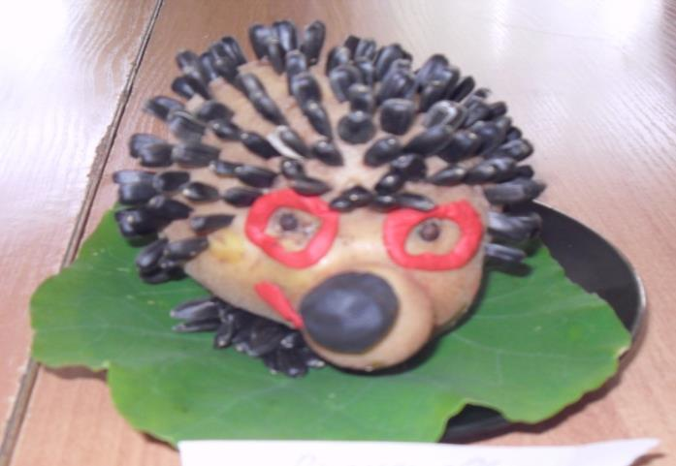
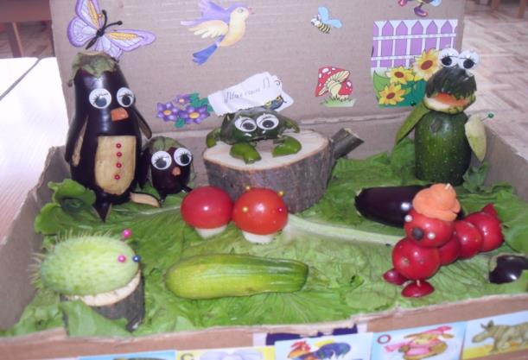
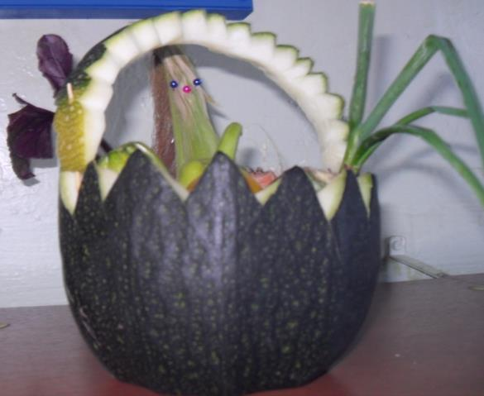
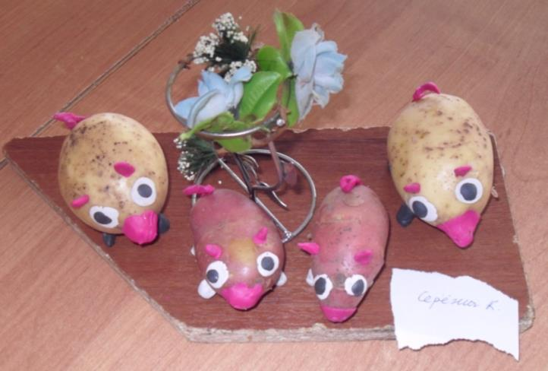

Slide 20
